Slide 1

Bài 2:
Tiết 2: CÁCH GHI SỐ TỰ NHIÊN

Slide 2

Số học lớp 6

Slide 3
KHỞI ĐỘNG
Câu1 . Viết các tập hợp sau bằng cách liệt kê các phần tử
a) A = {x∈ N ⎜18 < x < 21}
b) B = { x ∈ N* ⎜x < 4 }
c) C = { x ∈ N ⎜ 35 ≤ x ≤ 38 }
d) Tập hợp D các số tự nhiên x mà x ∉N* .

Slide 4
Trả lời:
Ta có:
A = {x∈ N ⎜18 < x < 21}
B = { x ∈ N* ⎜x < 4 }
C = { x ∈ N ⎜ 35 ≤ x ≤ 38
D: Tập hợp các số tự nhiên x mà x ∉N*.
Khi đó các tập hợp này được viết lại bằng cách liệt kê các phần tử là:
a) A = {19 ; 20}
b) B = { 1 ; 2 ; 3 }
c) C = { 35 ; 36 ; 37 ; 38 }
d) D = {0}

Slide 5
Câu 2:
Viết tập hợp E các số tự nhiên x không vượt quá 6 bằng hai cách?
Trả lời:
Tập hợp E các số tự nhiên x không vượt quá 6 được viết bằng hai cách là:
Cách 1 : E = {x ∈ N ⎜x ≤ 6}
Cách 2 : E = {0 ; 1 ; 2 ; 3 ; 4 ; 5 ; 6}

Slide 6

Chữ số Ấn Độ cuối thế kỉ 1

Slide 7
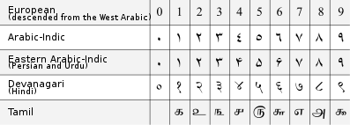
Bảng chữ số Ả Rập

Slide 8
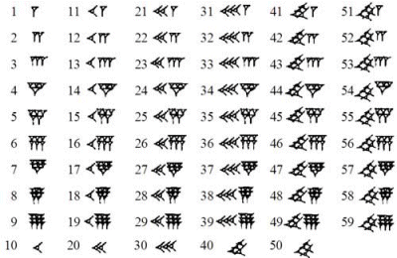
Chữ số Babylon

Slide 9
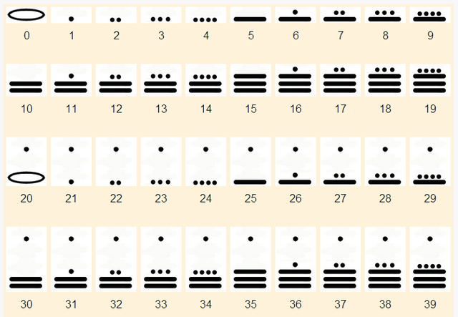
Chữ số Maya

Slide 10
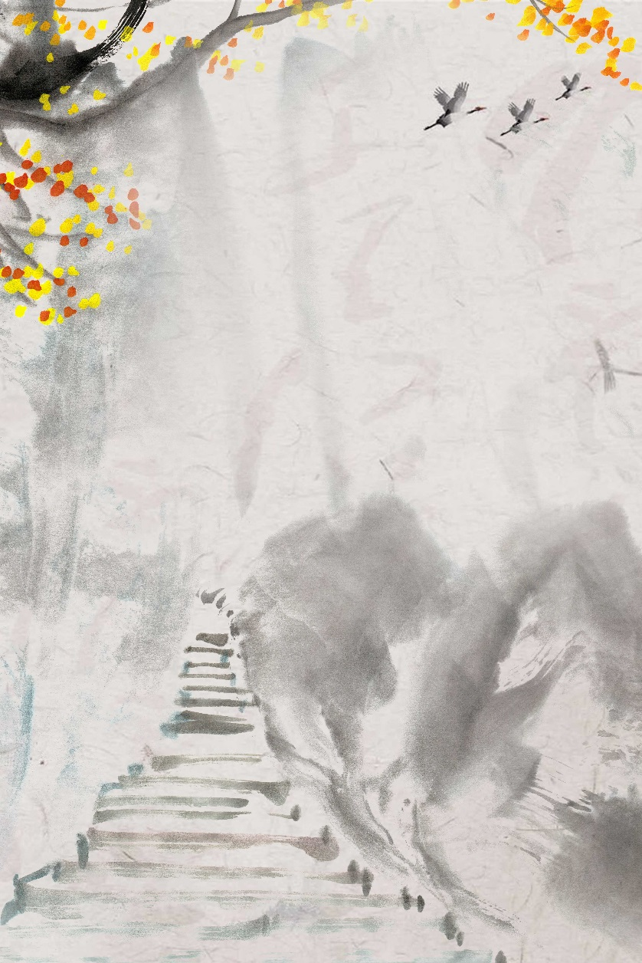
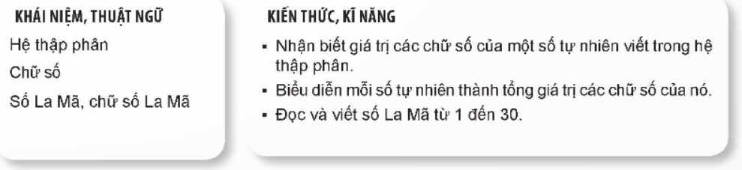
Tiết 2 : Cách ghi số tự nhiên
Với số tự nhiên
Ta đã biết rồi
Thì cách ghi số tự nhiên
Sẽ tiếp nhận dễ thôi!

Slide 11
1 . Hệ thập phân
* Cách ghi số tự nhiên trong hệ thập phân
. Trong hệ thập phân, mỗi số tự nhiên được viết dưới dạng một dãy những chữ số lấy trong
10 chữ số 0;1;2;3;4;5;6;7;8;9; vị trí của các chữ số trong dãy gọi là hàng.
. Cứ 10 đơn vị ở một hàng thì bằng 1 đơn vị ở hàng liền trước nó. Chẳng hạn, 10 chục thì bằng 1 trăm; 10 trăm thì bằng 1 nghìn;…
Em hãy cho ví dụ về số tự nhiên, viết số đó . Số tự nhiên đó có bao nhiêu chữ số ? Là những chữ số nào?
Chú ý:
Khi viết các số tự nhiên ta quy ước
1. Với các số tự nhiên khác 0, chữ số đầu tiên (từ trái sang phải) khác 0.
2. Để dễ đọc, đối với các số có bốn chữ số trở lên, ta viết tách riêng từng lớp. Mỗi lớp là một nhóm ba chữ số kể từ phải sang trái.
Để ghi một số tự nhiên ta dùng những kí tự nào?

Slide 12
Ví dụ:
Số 123 456 789 102
Đọc: Một trăm hai mươi ba tỉ, bốn trăm năm mươi sáu triệu, bảy trăm tám mươi chín nghìn, một trăm linh hai
Số trên có : 12 chữ số, số có các lớp và hàng như sau:
Lớp | Tỉ |  |  | Triệu |  |  | Nghìn |  |  | Đơn vị
Hàng | Trăm tỉ | Chục tỉ | Tỉ | Trăm triệu | Chục triệu | Triệu | Trăm nghìn | Chục nghìn | Nghìn | Trăm | Chục | Đơn vị
Chữ số | 1 | 2 | 3 | 4 | 5 | 6 | 7 | 8 | 9 | 1 | 0 | 2

Slide 13

Cách phân biệt: Số và chữ số, số chục và chữ số hàng chục, số trăm và chữ số hàng trăm
Ví dụ: Cho số 3895 :
Số đã cho | Số trăm | Chữ số hàng trăm | Số chục | Chữ số hàng chục | Các chữ số
3895
38
8
389
9
3 ; 8 ; 9 ; 5
? Chỉ dùng ba chữ số 0; 1 và 2 hãy viết tất cả các số tự nhiên có ba chữ số.
Mỗi chữ số chỉ viết một lần.

Slide 14
* Giá trị các chữ số của một số tự nhiên
HĐ1: Số 32019 gồm những chữ số nào, chỉ ra giá trị của các chữ số ấy?
HĐ2: Viết số 32019 thành tổng giá trị các chữ số của nó.
Ví dụ : 222 = 200 + 20 + 2
= 2 x 100 + 2 x 10 + 2
32019 = 3 x10000 + 2 x1000 + 0 x100 + 1 x 10 + 9
Trong hệ thập phân mỗi chữ số trong một số ở những vị trí khác nhau có giá trị như thế nào?
Mỗi số tự nhiên viết trong hệ thập phân đều biểu diễn được thành tổng giá trị các chữ số của nó.
Hãy biểu diễn các số sau dưới dạng tổng giá trị các chữ số của nó ?
;
;
với a ≠ 0
- Số tự nhiên lớn nhất có ba chữ số là 999
- Số tự nhiên lớn nhất có ba chữ số khác nhau là 987 .

Slide 15
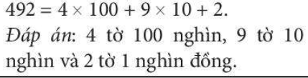
Luyện tập: Viết số 34604 thành tổng giá trị các chữ số của nó.
Giải : 34604 = 3 x 10000 + 4 x 1000 + 6 x 100 + 0 x10 + 4
Vận dụng : Bác hoa đi chợ. Bác chỉ mang ba loại tiền: loại (có mệnh giá) 1 nghìn (1000) đồng, loại 10 nghìn (10000) đồng và loại 100 nghìn (100000) đồng. Tổng số tiền bác phải trả là 492 nghìn đồng. Nếu mỗi loại tiền, bác mang không quá 9 tờ thì bác sẽ phải trả bao nhiêu tờ mỗi loại, mà người bán không phải trả lại tiền thừa?

Slide 16
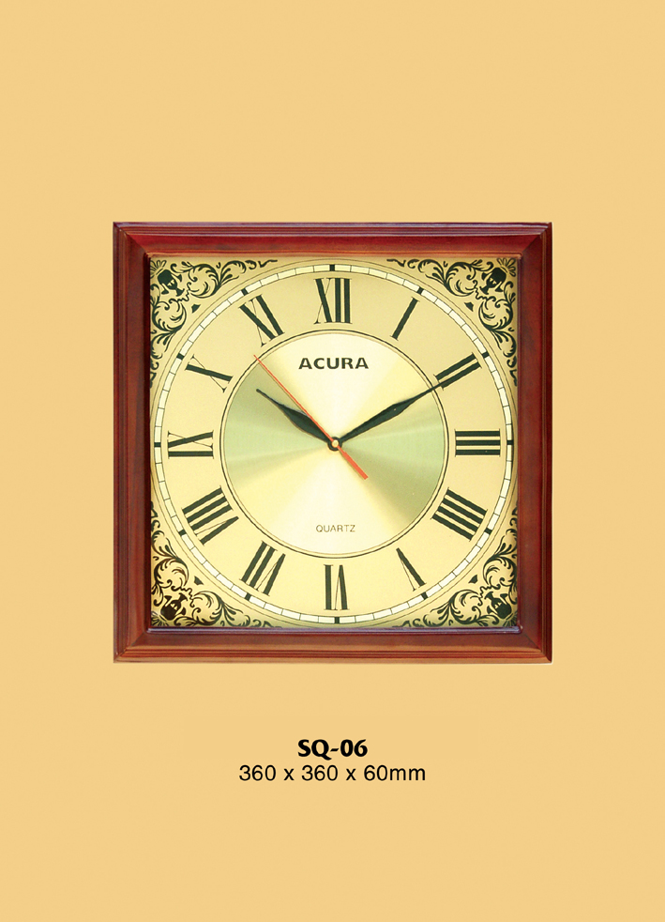
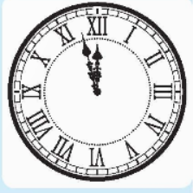

Slide 17
2 . Số La Mã
Các số La Mã không vượt quá 30 được viết sau :
I
V
X
Các kí tự
1
Giá trị trong hệ thập phân
1
5
10
- Các số La Mã viết theo nhóm kí tự chẳng hạn như: Số 4: IV ; Số 9: IX
- Các số La Mã từ 1 đến 10 được viết như sau: :
I II III IV V VI VII VIII IX X
1 2 3 4 5 6 7 8 9 10
- Các số La Mã từ 10 đến 20:
X
I II III IV V VI VII VIII IX X
1 2 3 4 5 6 7 8 9 20
X
X
X
X
X
X
X
X
X
1
1
1
1
1
1
1
1
1

Slide 18
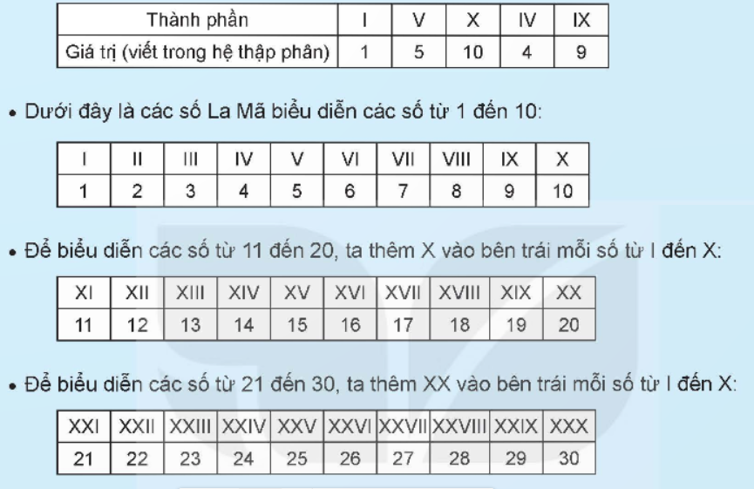

Slide 19
Nhận xét:
Mỗi số La Mã biểu diễn một số tự nhiên bằng tổng giá trị của các thành phần viết nên số đó
Chẳng hạn: Số XXIV có ba thành phần là X, X và IV tương ứng với các giá trị 10, 10 và 4. Do đó XXIV biểu diễn số 24
2. Không có số La Mã nào biểu diễn số 0

Slide 20
? a) Viết các số 14 và 27 bằng số La Mã.
b) Đọc các số La Mã XVI, XXII
Giải : a) XIV; XXVII
b) 16; 22

Slide 21
Có 9 que diêm được xếp theo hình sau . Hãy chuyển chỗ một que diêm để có được kết quả đúng
Cách 1 :
Cách 2:
Cách 3:

Slide 22
? a) Viết các số 14 và 27 bằng số La Mã.
b) Đọc các số La Mã XVI, XXII
Thử thách nhỏ : Sử dụng đúng 7 que tính, em xếp được những số La Mã nào?
Đáp án:
Sử dụng đúng 7 que tính, em xếp được những số La Mã là:
XVIII ( số 18)
XXIII ( số 23)
XXIV ( số 24)
XXVI ( số 26)
XXIX ( số 29)

Slide 23
BÀI TẬP
Bài 1.6. Cho các số 27 501; 106 712; 7 110 385; 2 915 404 267
a) Đọc mỗi số đã cho
b) Chữ số 7 trong mỗi số đã cho đó có giá trị là bao nhiêu
27 501: Hai mươi bảy nghìn năm trăm linh một.
106 712: Một trăm linh sáu nghìn bảy trăm mười hai.
7 110 385: Bảy triệu một trăm mười nghìn ba trăm tám mươi năm.
2 915 404 267: Hai tỉ chín trăm mười lăm triệu bốn trăm linh bốn nghìn hai trăm sáu mươi bảy.
+ Chữ số 7 trong số 27 501 nằm ở hàng nghìn và có giá trị bằng
7 x 1 000 = 7 000
+ Chữ số 7 trong số 106 712 nằm ở hàng trăm và có giá trị bằng
7 x 100 = 700
+ Chữ số 7 trong số 7 110 385 nằm ở hàng triệu và có giá trị bằng
7 x 1 000 000 = 7 000 000
+ Chữ số 7 trong số 2 915 404 267 nằm ở hàng đơn vị và có giá trị bằng
7 x 1 = 7

Slide 24
Bài 1.7. Chữ số 4 đứng ở hàng nào trong số tự nhiên nếu có giá trị bằng
a) 400 b) 40 c) 4
Trả lời: a) Hàng trăm
b) Hàng chục
c) Hàng đơn vị
Bài 1. 8. Đọc các số La Mã: XIV; XVI; XXIII
Trả lời: + XIV : Mười bốn
+ XVI : Mười sáu
+ XXIII : Hai mươi ba
Bài 1. 9. Viết các số sau bằng số La Mã: 18; 25
Trả lời: + Số 18 : XVIII
+ Số 25 : XXV

Slide 25
BÀI TẬP
Bài 1.10. Một số tự nhiên được viết bởi ba chữ số 0 và ba chữ số 9 nằm xen kẽ nhau. Đó là số tự nhiên nào?
Lời giải: Số có sáu chữ số nên hàng cao nhất là hàng trăm nghìn. Chữ số này phải khác 0 nên hàng trăm nghìn là chữ số 9. Mà chữ số 0 và chữ số 9 nằm xen kẽ nhau.
=> Số cần tìm là 909 090.
Bài 1.11. Dùng các chữ số 0. 3 và 5 viết một số tự nhiên có ba chữ số khác nhau mà chữ số 5 có giá trị là 50
Trả lời: Chữ số 5 có giá trị bằng 50 nên thuộc hàng chục
=> Số đó là : 350

Slide 26
Bài 1.12. Trong một cửa hàng bánh kẹo, người ta đóng gói kẹo thành các loại: Mỗi gói có 10 cái kẹo; Mỗi hộp có 10 gói; Mỗi thùng có 10 hộp. Một người mua 9 thùng, 9 hộp và 9 gói kẹo. Hỏi người đó đã mua tất cả bao nhiêu cái kẹo?
Lời giải: Vì mỗi gói có 10 cái kẹo. Mà mỗi hộp có 10 gói
=> Mỗi hộp có: 10 x 10 = 100 (cái kẹo)
Có: Mỗi thùng có 10 hộp
=> Mỗi thùng có 10 x 100 = 1 000 (cái kẹo)
Do: Người đó mua 9 thùng, 9 hộp và 9 gói kẹo
=> Tổng số kẹo người ấy đã mua là:
9 × 1 000 + 9 × 100 + 9 × 10 = 9 990 ( cái kẹo)
Vậy người đó đã mua 9 990 cái kẹo

Slide 27
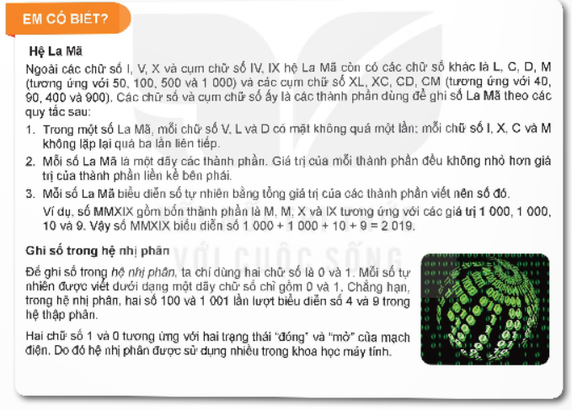

Slide 28
Hướng dẫn học ở nhà
- Học kỹ bài theo SGK kết hợp với vở ghi để nắm chắc cách ghi số tự nhiên trong hệ thập phân, mối quan hệ giữa các hàng và giá trị của mỗi chữ số của số tự nhiên trong hệ thập phân, cách biểu diễn các số La Mã từ 1 đến 30.
- Đọc mục có thể em chưa biết để hiểu biết thêm về nguồn gốc các chữ số và chữ số La Mã.
- Làm bài tập 1.8 -1.19 trong SBT trang 9 và 10
Chuẩn bị bài mới: Thự tự trong tập hợp các số tự nhiên
- Học kỹ bài theo SGK kết hợp với vở ghi để nắm chắc cách ghi số tự nhiên trong hệ thập phân, mối quan hệ giữa các hàng và giá trị của mỗi chữ số của số tự nhiên trong hệ thập phân, cách biểu diễn các số La Mã từ 1 đến 30.
- Đọc mục có thể em chưa biết để hiểu biết thêm về nguồn gốc các chữ số và chữ số La Mã.
- Làm bài tập 1.8 -1.19 trong SBT trang 9 và 10
Chuẩn bị bài mới: Thự tự trong tập hợp các số tự nhiên
Chúc các em chăm ngoan học tập chăm chỉ ngày một tiến bộ

Slide 29
HƯỚNG DẪN VỀ NHÀ
1
Ghi nhớ kiến thức trong bài
2
Hoàn thành bài tập
3
Chuẩn bị bài mới

